Slide 1
10. Neparametrické testy
Mann-Whitney U-test
Wilcoxonův test
Znaménkový test
Test dobré shody (χ²)

Slide 2
Shrnutí statistických testů
Typ srovnání | Nulová hypotéza | Parametrický test | Neparametrický test
1 skupina dat vs. etalon | Střední hodnota je rovna hodnotě etalonu. | jednovýběrový t-test | Wilcoxonův test; znaménkový test
2 skupiny dat nepárově | Obě skupiny hodnot pochází ze stejného rozdělení. | nepárový t-test | Mann-Whitneyův test
2 skupiny dat párově | Zkoumaný efekt mezi páry hodnot je nulový. | párový t-test | Wilcoxonův test; znaménkový test
shoda rozdělení | rozdělení dat ve skupině odpovídá teoretickému (vybranému) rozdělení. | Shapiro-Wilksův test; Kolmogorovův-Smirnovův test | χ2 test, test dobré shody
homoskedasticita (shoda rozptylů) | rozptyl obou (všech) skupin je shodný. | F test; Levenův test | Bartlettův test
více skupin nepárově | Zkoumaný efekt mezi skupinami hodnot je nulový. | ANOVA (analýza rozptylu) | Kruskal- Wallisův test
více skupin závisle | Zkoumaný efekt mezi závislými hodnotami je nulový. | ANOVA opakovaných měření | Friedmannův test
korelace | Neexistuje (příčinná, důsledková) vazba mezi skupinami hodnot. | Pearsonův koeficient | Spearmanův koeficient; Kendallův koeficient

Slide 3
Shrnutí statistických testů
ANO
log
arcsin
Jsou data normálně rozdělená?
NE
Lze použít transformaci?
NE
ANO
Kolomogorovův-Smirnovův test
Shapiro-Wilkův test
Kolik je skupin?
Parametrické testy
Kolik je skupin?
2
více
2
více
1
1
Jsou data párová?
Jsou data párová?
Jsou data párová?
Jsou data párová?
ANO
NE
ANO
NE
ANO
NE
ANO
NE
Co chci spočítat?
Co chci spočítat?
Co chci spočítat?
Co chci spočítat?
Co chci spočítat?
Co chci spočítat?
Co chci spočítat?
Co chci spočítat?
Co chci spočítat?
Co chci spočítat?
test shody
test shody
test shody
test shody
test shody
Levenův test
korelaci
korelaci
test shody
korelaci
korelaci
korelaci
Mají sku- piny stejný rozptyl?
korelaci
Mají sku- piny stejný rozptyl?
korelaci
korelaci
test shody
test shody
korelaci
korelaci
F test
ANO
NE
ANO
NE
Nelze spočítat
Jedno-výběro-vý t-test
Pearso-nův kor. koef.
Párový t-test
Nelze spočítat
Dvouvý
běrový
t-test
Mann-
Whitney
U-test
Sada Pears.
kor. koef.
ANOVA
Kruskal-Wallisův
test
Nelze spočítat
Wilco-xonův
test
Spear-manův/
Kendallův
k. k.
Wilco-xonův test
Nelze spočítat
Mann-Whitney
U-test
Nelze spočítat
Kuskal-Wallisův test
Nelze spočítat

Slide 4

Mann-Whitneyův U test
Neparametrická varianta t-testu se skoro stejnou silou v případě normálně rozdělených dat. Vždy pro dvě skupiny naměřených hodnot.
Předpoklad: Pravděpodobnost že X > Y = pravděpodobnosti, že Y > X.
↓
Vypočtená U statistika má přibližně normální rozdělení (pro malé počty jsou hodnoty tabelovány zvlášť).
Postup: Hodnoty z obou sad měření se seřadí podle velikosti.
Počítá se U statistika pro první nebo druhou sadu (obvykle pro tu s nižšími hodnotami)
U₁ je součet počtů hodnot ze sady 2 nižších než jednotlivé prvky sady 1 (postupně se sčítá pro všechny prvky ze sady 1).
Alternativní výpočet:
R₁ je součet pořadí skupiny 1.

Slide 5



Mann-Whitneyův U test
  Provede se normalizace:
  Vypočtená statistika z se porovná s tabelovanými hodnotami normálního rozdělení resp. pro nižší počty s tabelovanými hodnotami pro Mann- Whitneův U test.
z je normalizovaná statistika
m_{U} nahrazuje průměr statistiky U
σ_{U} nahrazuje směrodatnou odchylku statistiky U

Slide 6
Neparametrická obdoba párového t-testu
Wilcoxon test
Jsou vytvořeny diference mezi soubory, nulové jsou vyloučeny, dále je vytvořeno jejich pořadí bez ohledu na znaménko a poté je sečteno pořadí kladných a pořadí záporných rozdílů. Menší z těchto dvou hodnot je srovnána s kritickou hodnotou testu a pokud je menší než kritická hodnota testu, pak zamítáme hypotézu shody obou souborů hodnot. Pro test existuje aproximace na normální rozložení, ale pouze pro velká n>25.
Před zásahem | Po zásahu | Změna | Absolutní pořadí
6 | 2 | 4 | 10
2,5 | 3 | -0,5 | 1,5
6,3 | 5 | 1,3 | 6
8,1 | 9 | -0,9 | 5
1,5 | 2 | -0,5 | 1,5
3,4 | 4 | -0,6 | 3
2,5 | 1 | 1,5 | 8
1,11 | 2 | 0,89 | 4
2,6 | 4 | -1,4 | 7
1 | 3 | -2 | 9

Slide 7
Wilcoxonův test – příklad I
člověk | A | B | diference | pořadí
1 | 142 | 138 | 4 | 4,5
2 | 140 | 136 | 4 | 4,5
3 | 144 | 147 | -3 | 3
4 | 144 | 139 | 5 | 7
5 | 142 | 143 | -1 | 1
6 | 146 | 141 | 5 | 7
7 | 149 | 143 | 6 | 9,5
8 | 150 | 145 | 5 | 7
9 | 142 | 136 | 6 | 9,5
10 | 148 | 146 | 2 | 2
A…….parametr krve před podáním léku
B…….parametr krve po podání léku
W₊ …… Σ pořadí kladných rozdílů = 51
W₋ …… = 4
W = min(W₊;W₋) = 4
počet párů = n = 10
Pokud je W menší než kritická hodnota testu, pak zamítáme hypotézu shody distribučních funkcí obou skupin.

Slide 8
Wilcoxonův test – příklad II
Byla testována nová dieta pro laboratorní krysy, při pokusu byl zjišťován její vliv na různých liniích krys, bylo proto zvoleno párové uspořádání kdy krysy v obou dietách jsou spojeny přes svoji linii, tj. na začátku byly dvojice krys stejné linie, jedna z nich byla náhodně přiřazena k dietě, druhá z dvojice pak do druhé diety.
nulová hypotéza je, že váha krys není ovlivněna použitou dietou, alternativní, že ovlivnění dietou existuje
spočítáme diference – tyto diference jsou nenormální a proto je vhodné využít neparametrický test
Spočítáme sumu pořadí kladných a záporných diferencí, zde je menší suma záporných diferencí – 31
výsledkem výpočtu je p>0,05 a tedy nemáme dostatečné důkazy pro zamítnutí nulové hypotézy, nelze říci, že by nová dieta byla efektivnější než stará
pro doplnění výsledků je vhodné zjistit také skutečnou velikost rozdílu hmotností ve skupinách, např. ve formě mediánu

Slide 9
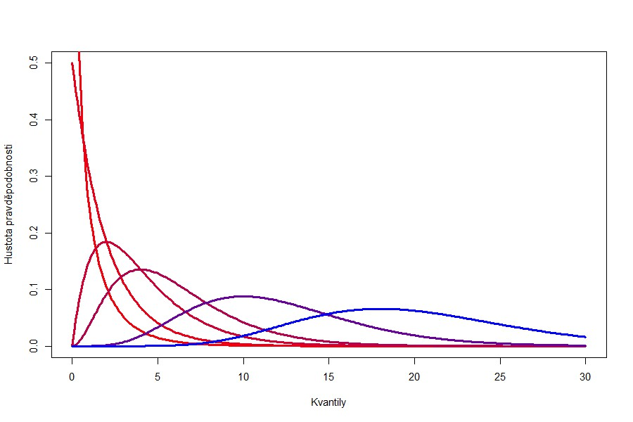
Test dobré shody - základní teorie
Testuje shodu reálné distribuce hodnot do n skupin s teoretickou distribucí.
Předpokladem je, že velikost rozdílu mezi očekávaným a skutečným počtem hodnot v každé skupině je náhodně rozdělená → multinomické rozdělení.
Součet druhých mocnin relativních rozdílů očekávaného a skutečného počtu hodnot má přibližně χ² rozdělení.
χ² rozdělení pro kladné hodnoty (suma čtverců) se liší podle počtu stupňů volnosti k (počtu skupin) - se zvyšujícím se k přechází v normální rozdělení.
n=1
n=2
n=4
n=6
n=12
n=20
2
pozorovaná
četnost
očekávaná
četnost
∑
-
=
očekávaná četnost

Slide 10
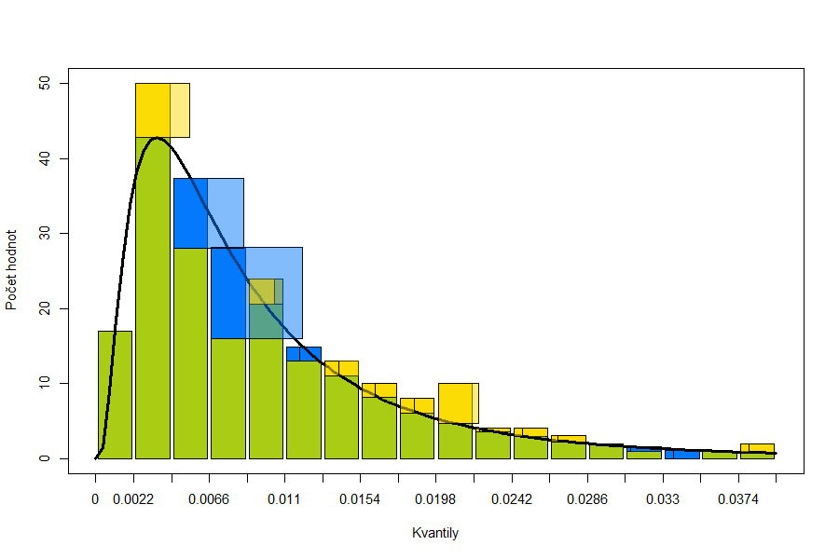
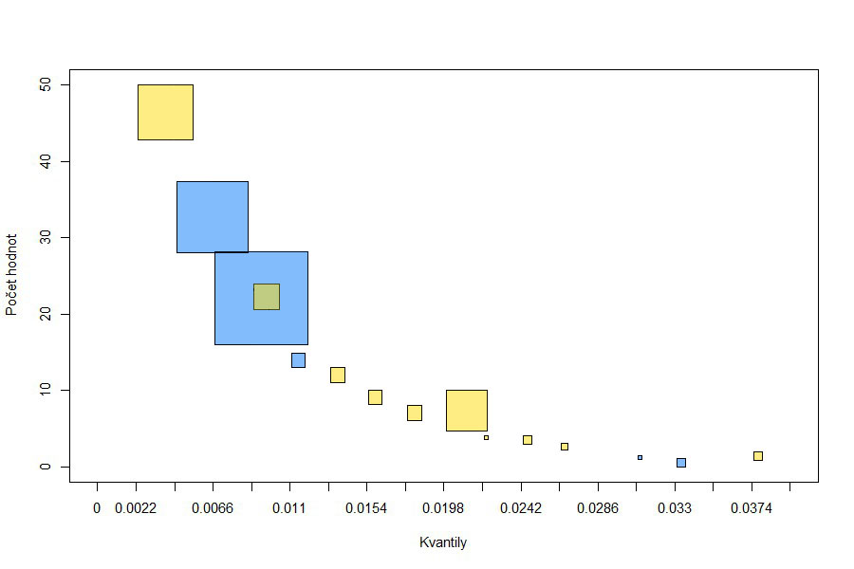
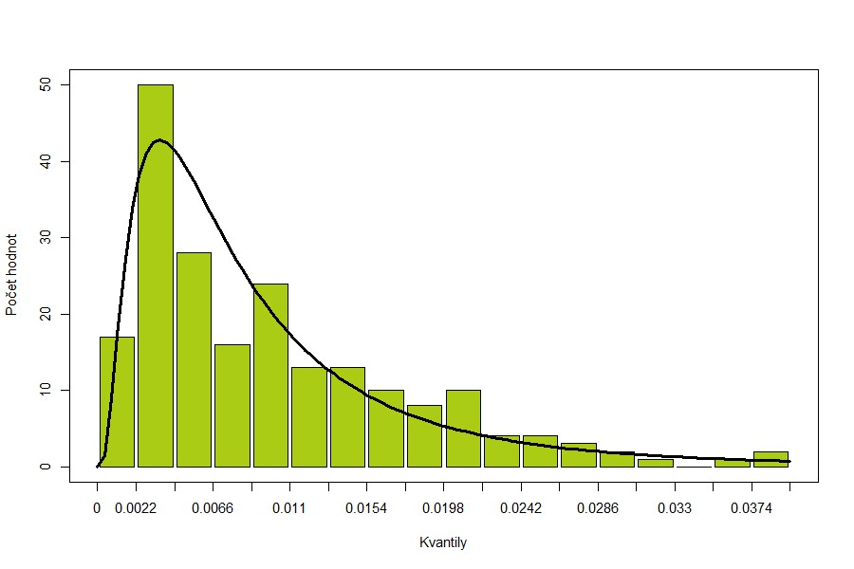
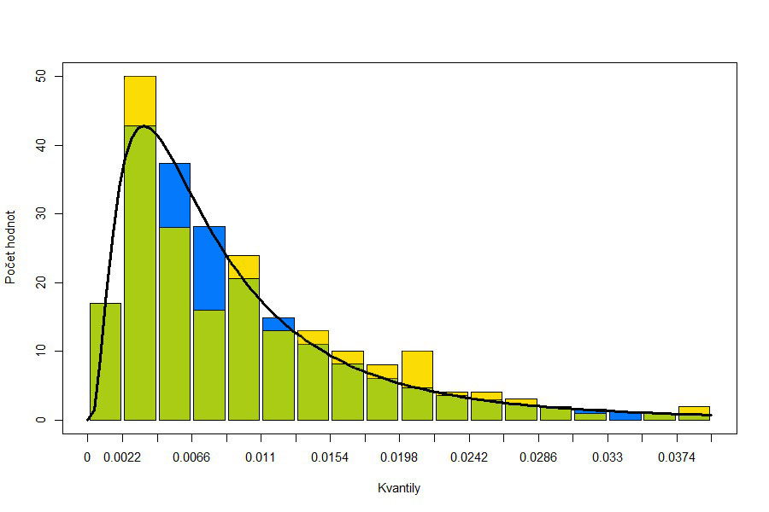
Test dobré shody - základní teorie
pozorovaná
četnost
očekávaná
četnost
2
pozorovaná
četnost
očekávaná
četnost
2
-
-
=
+
+
očekávaná četnost
očekávaná četnost
…
1. jev
2. jev

Slide 11
Očekávané četnosti
V případě platnosti nulové hypotézy je poměr mezi buňkami jednoho sloupce v různých řádcích nezávislý na výběru tohoto sloupce.
V případě platnosti nulové hypotézy je poměr mezi buňkami jednoho řádku v různých sloupcích nezávislý na výběru tohoto řádku.
Pokud tyto poměry normalizujeme, získáváme tabulku očekávaných četností.
Řádkové a sloupcové součty se touto operací nemění.
Pozorované četnosti
Očekávané četnosti
 | Ano | Ne | Σ
Ano | 20 | 82 | 102
Ne | 10 | 54 | 64
Σ | 30 | 136 | 166
 | Ano | Ne | Σ
Ano | 18,4 | 83,6 | 102
Ne | 11,6 | 52,4 | 64
Σ | 30 | 136 | 166
102 × 30 / 166

Slide 12
Test dobré shody - základní teorie
Binomické jevy (1/0)
pozorovaná
četnost
očekávaná
četnost
2
pozorovaná
četnost
očekávaná
četnost
2
-
-
=
+
očekávaná četnost
očekávaná četnost
I. jev 1
II. jev 2
Příklad
ü
10 000 lidí hází mincí rub: 4 000 případů (R)
líc: 6 000 případů (L)
Lze výsledek považovat za statisticky významně odlišný
(nebo neodlišný) od očekávaného poměru R : L = 1 : 1 ?
?
Tabulková hodnota:
Rozdíl je vysoce statisticky významný (p << 0,001]

Slide 13
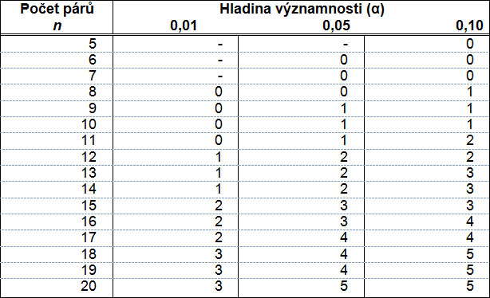
Znaménkový test
Zjednodušení neparametrického párového Wilcoxonova testu.
Namísto velikosti rozdílů se počítá pouze jejich orientace (signum).
Případy, kde sgn(d) = 0 se z analýzy vylučují.
Sečtou se kladné a záporné rozdíly a menší ze součtů je hledaná statistika m.
Statistika m se porovná s tabulkovou hodnotou pro danou hladinu pravděpodobnosti:

